Slide 1


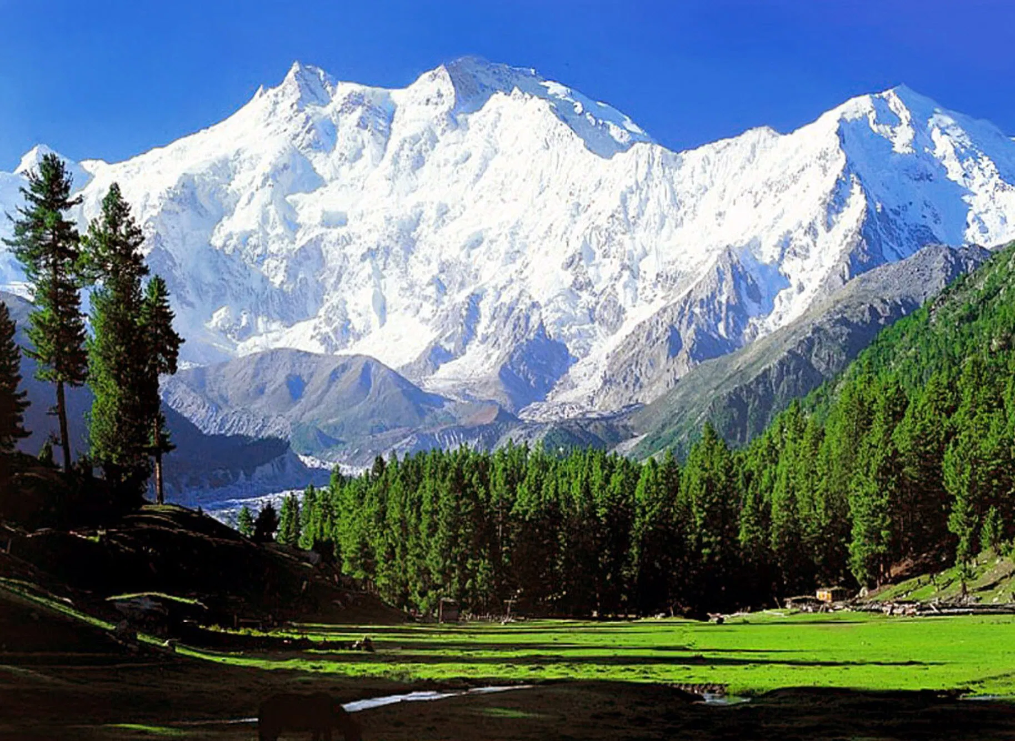
География
10
класс
ВЗАИМОДЕЙСТВИЕ ОБЩЕСТВА
И ПРИРОДЫ

Slide 2
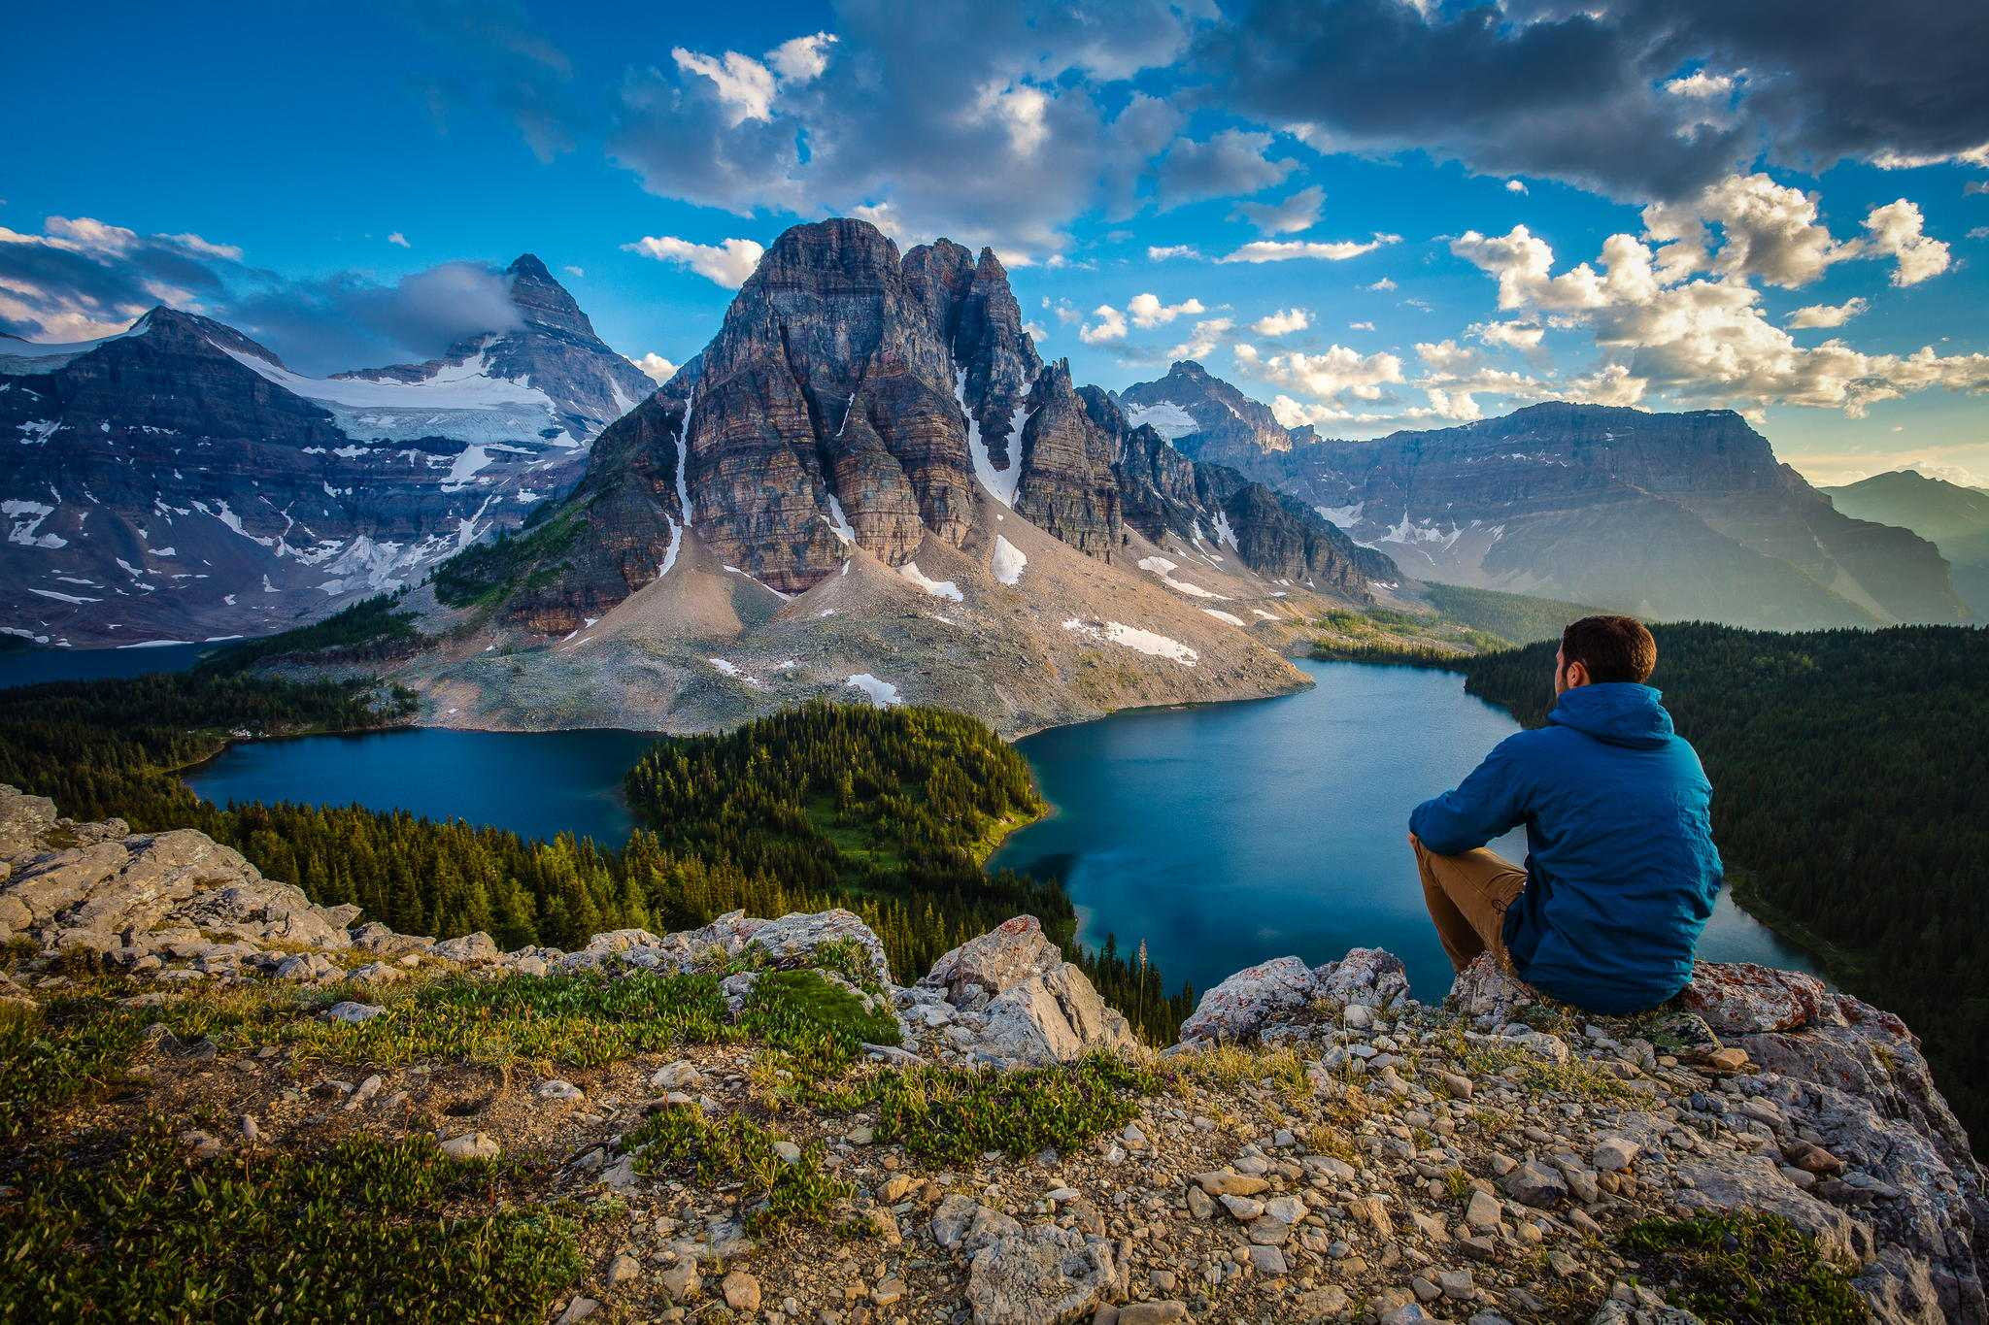
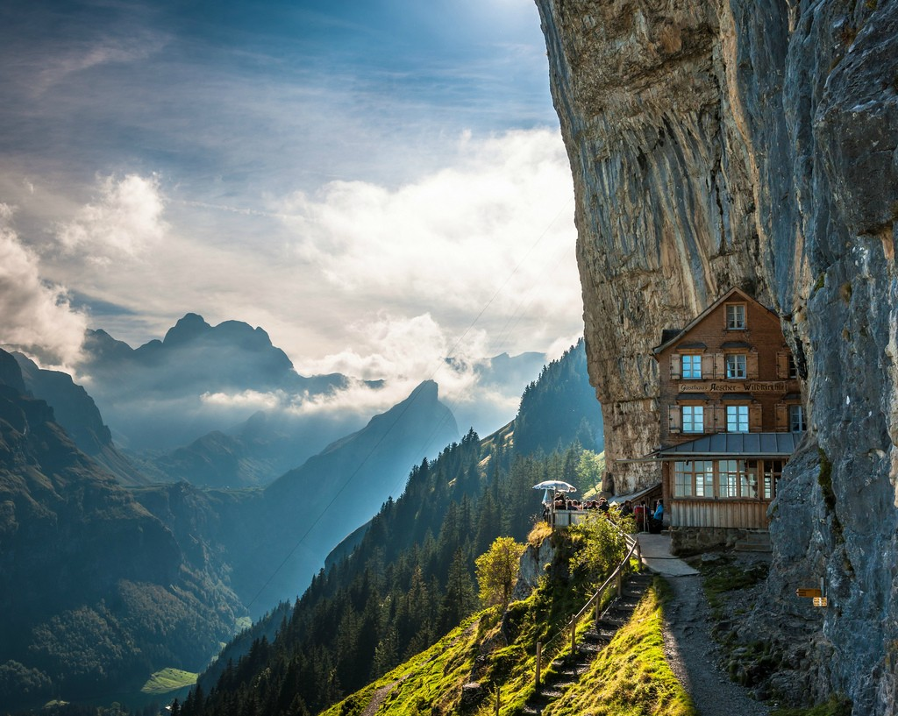

ПРИРОДА
Человек в течение жизни получает всё необходимое для удовлетворения своих материальных потребностей из природы
В процессе труда
и производства человек изменяет естественные свойства окружающей природы, формирует свою «среду обитания»

Slide 3
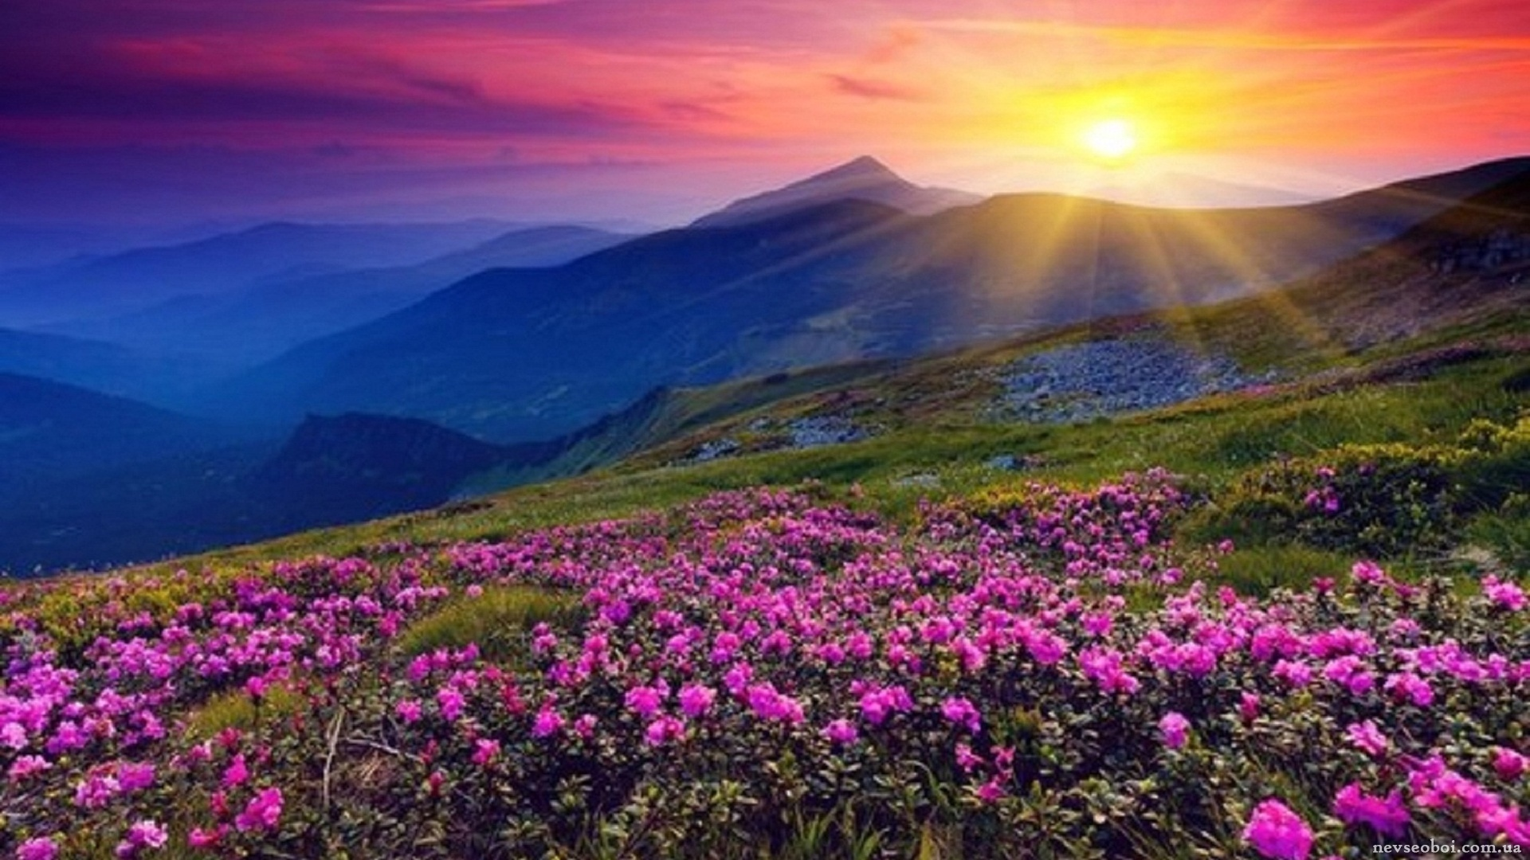
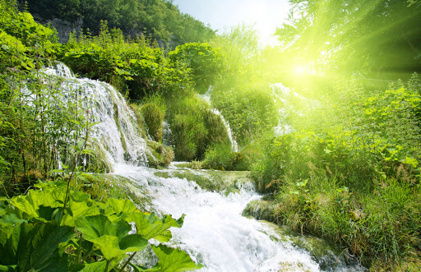
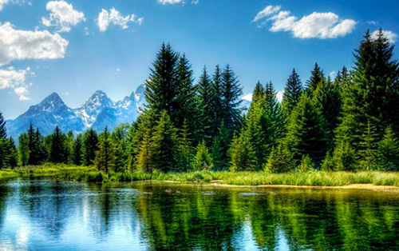
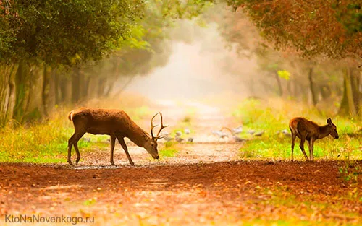
ПРИРОДА
Вся окружающая человека естественная реальность
Бесконечно
во времени
и пространстве, находится
в постоянном движении
и развитии
Общество также является частью природы,
в широком смысле этого понятия

Slide 4

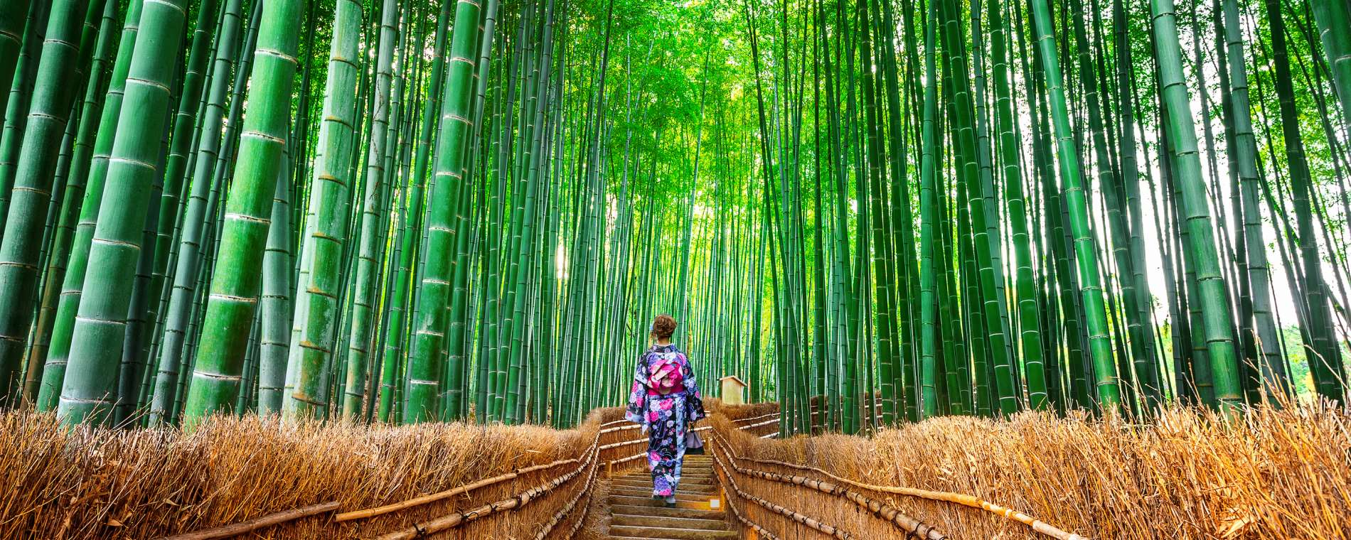
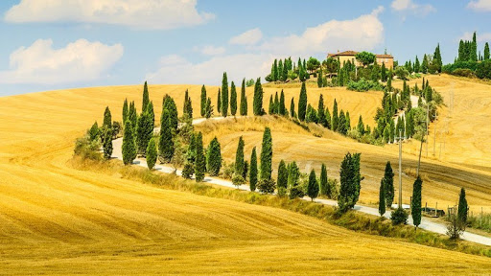

ПРИРОДНАЯ СРЕДА
СОВОКУПНОСТЬ ПРИРОДНЫХ УСЛОВИЙ, СОСТАВЛЯЮЩИХ ЕСТЕСТВЕННОЕ ОКРУЖЕНИЕ ЧЕЛОВЕЧЕСКОГО ОБЩЕСТВА, МАТЕРИАЛЬНУЮ ОСНОВУ
И ПРОСТРАНСТВЕННУЮ СРЕДУ ЕГО ПРОИЗВОДСТВЕННОЙ ДЕЯТЕЛЬНОСТИ
ГЕОГРАФИЧЕСКАЯ СРЕДА

Slide 5
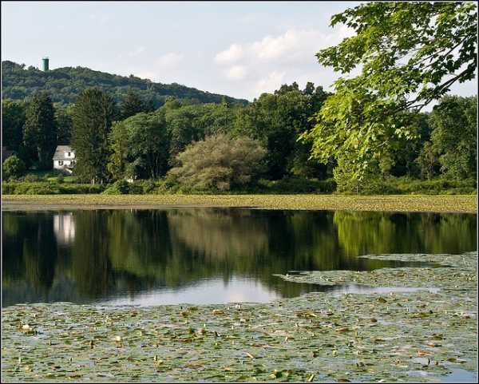
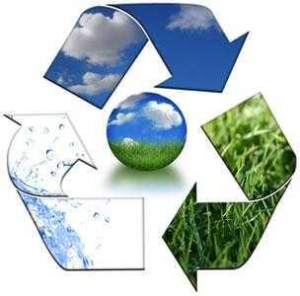
ГЕОГРАФИЧЕСКАЯ СРЕДА
ЧАСТЬ ГЕОГРАФИЧЕСКОЙ ОБОЛОЧКИ, НЕПОСРЕДСТВЕННО ВОВЛЕЧЁННАЯ ВО ВЗАИМОДЕЙСТВИЕ ОБЩЕСТВА И ПРИРОДЫ
НА ДАННОМ ИСТОРИЧЕСКОМ ЭТАПЕ
ЯВЛЯЕТСЯ ПОССТОЯННЫМ И НЕОБХОДИМЫМ ФАКТОРОМ ОБЩЕСТВЕННОЙ ЖИЗНИ И ПРОГРЕССА, ОКАЗЫВАЕТ ВЛИЯНИЕ
НА ТЕРРИТОРИАЛЬНОЕ РАЗДЕЛЕНИЕ ТРУДА
И РАЗВИТИЕ ОТРАСЛЕЙ ХОЗЯЙСТВА

Slide 6

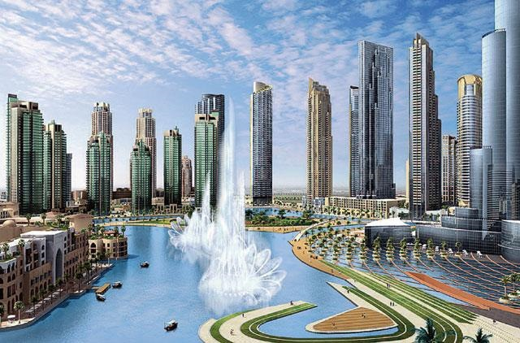
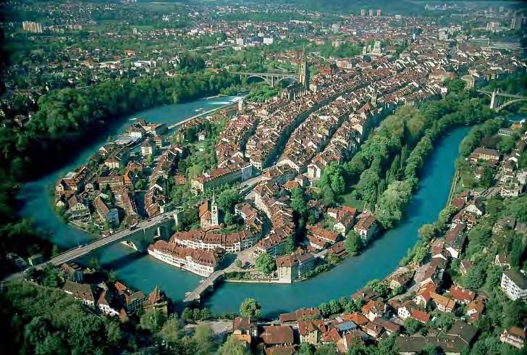
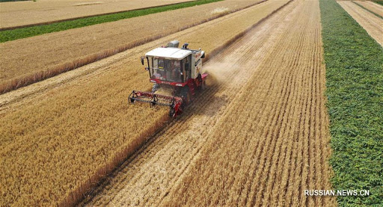
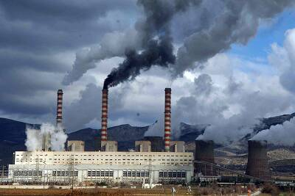
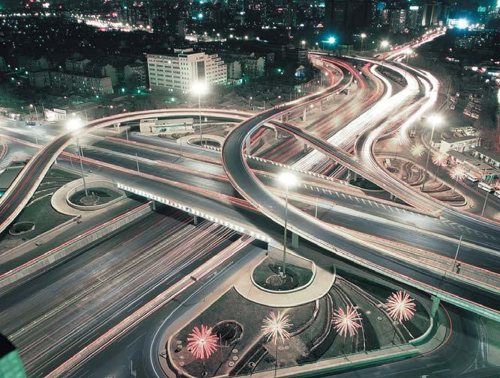
ТЕХНОГЕННАЯ СРЕДА
ЧАСТЬ ОКРУЖАЮЩЕЙ НАСЕЛЕНИЯ СРЕДЫ, ВКЛЮЧАЮЩАЯ СОЗДАННЫЕ ЧЕЛОВЕКОМ ОБЪЕКТЫ
С РАЗВИТИЕМ ОБЩЕСТВА ТЕХНОГЕННАЯ СРЕДА СОВЕРШЕНСТВУЕТСЯ

Slide 7
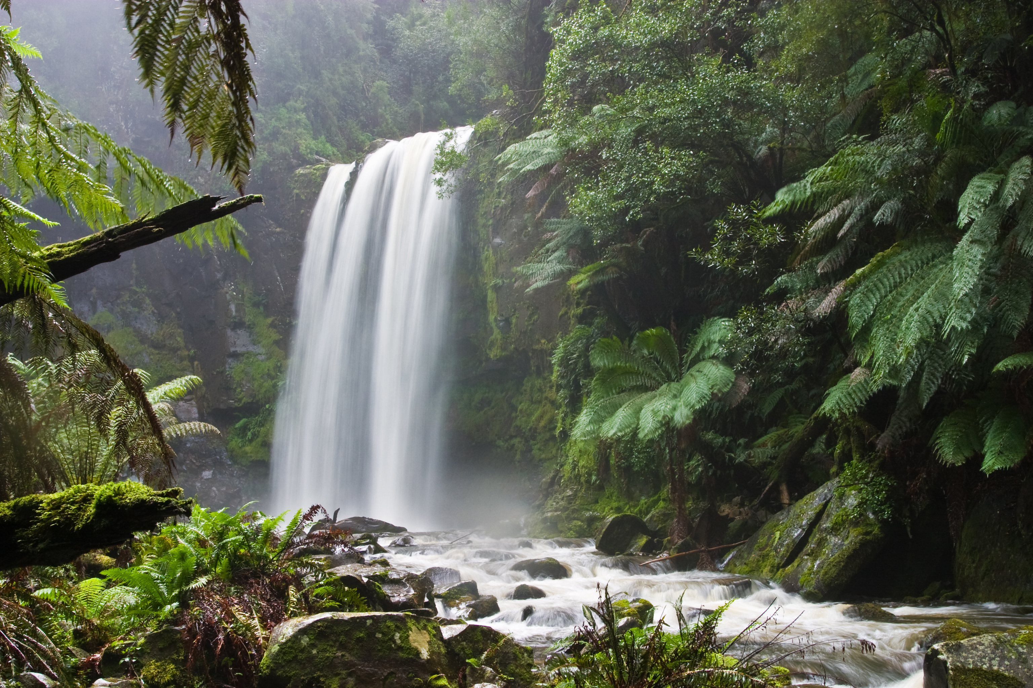

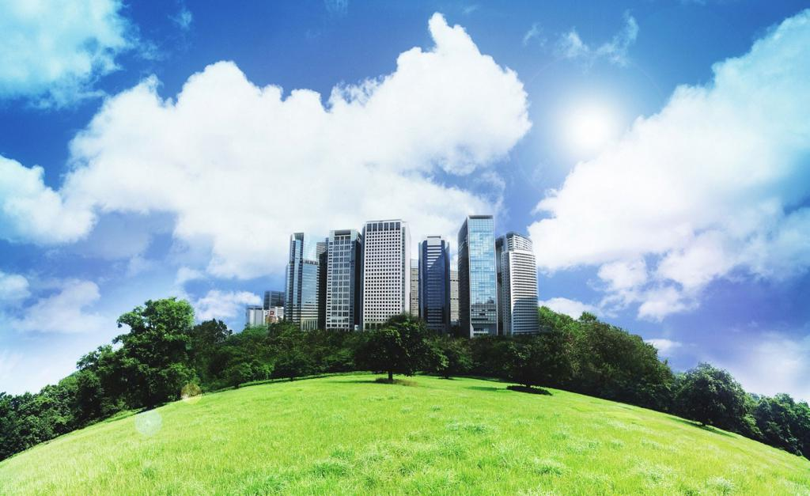
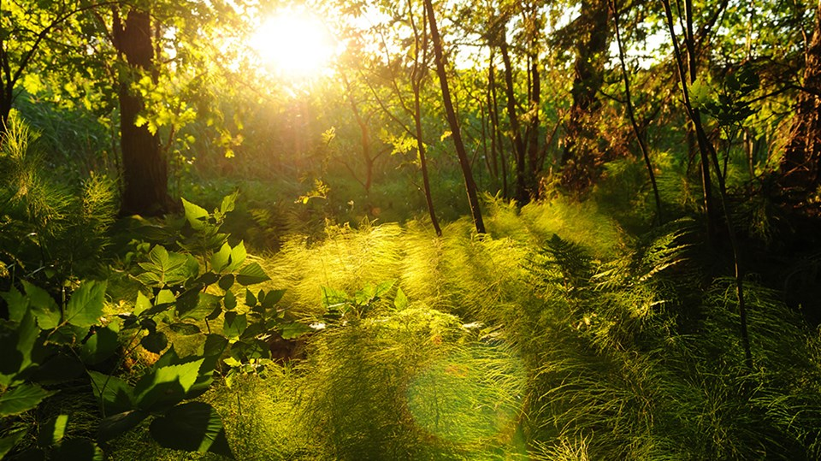
ОКРУЖАЮЩАЯ СРЕДА
УСЛОВИЯ ЖИЗНИ И ТРУДА НАСЕЛЕНИЯ, ВКЛЮЧАЮЩИЕ КАК ПРИРОДНУЮ (ГЕОГРАФИЧЕСКУЮ), ТАК И ТЕХНОГЕННУЮ СРЕДУ

Slide 8

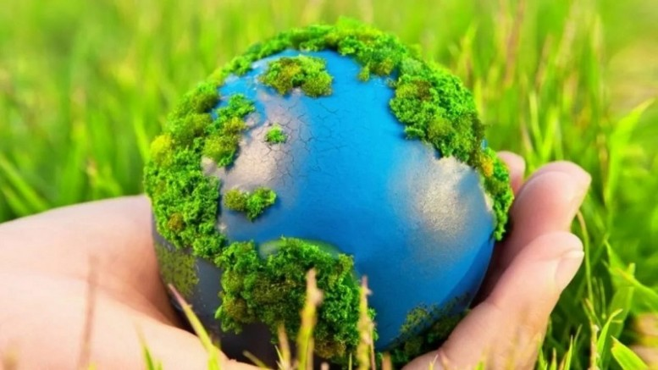

ИСТОРИЧЕСКИЙ ПРОЦЕСС РОСТА ВЗАИМОДЕСТВИЯ ЧЕЛОВЕКА НА ПРИРОДУ МОЖНО РАЗДЕЛИТЬ НА 5 ЭПОХ
ЭПОХА АГРАРНОЙ РЕВОЛЮЦИИ
ЭПОХА ПРОМЫШЛЕННОЙ РЕВОЛЮЦИИ
ЭПОХА ЭКОЛОГИЧЕСКОГО ПРИРОДОПОЛЬЗОВАНИЯ
ПЕРВОБЫТНАЯ ЭПОХА
ЭПОХА НАУЧНО- ТЕХНИЧЕСКОЙ РЕВОЛЮЦИИ

Slide 9
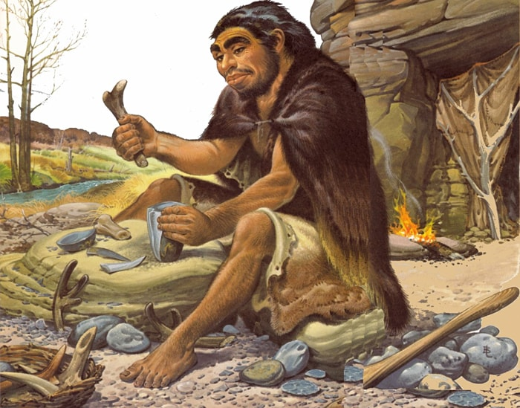
ПЕРВОБЫТНАЯ ЭПОХА
ОБРАЗ ЖИЗНИ ЛЮДЕЙ, НЕ НАРУВШАВШИЙ ЕСТЕСТВЕННОГО СОСТОЯНИЯ ГЕОСИСТЕМ
ОСОБЕННОСТИ ПЕРИОДА:
НАЧАЛСЯ С ПОЯВЛЕНИЯ ДРЕВНЕГО ЧЕЛОВЕКА
ХОЗЯЙСТВО ИМЕЛО ПРИСВАЮВАЮЩИЙ ХАРАКТЕР, ОСНОВАННЫЙ НА ПОТРЕБЛЕНИИ ГОТОВЫХ ПРИРОДНЫХ БЛАГ;
ОСНОВНЫМ МАТЕРИАЛОМ ОРУДИЙ ТРУДА БЫЛ КАМЕНЬ;
ОСВОЕНЫ СПОСОБЫ ДОБЫЧИ ОГНЯ;
ОДОМАШНЕНО ПЕРВОЕ ДОМАШНЕЕ ЖИВОТНОЕ – СОБАКА;
ЧЕЛОВЕК ПОДЧИНЯЯСЬ ПРИРОДЕ, БЫЛ НЕОТЪЕМЛЕМОЙ ЧАСТЬЮ, НЕ ИМЕЯ ВОЗМОЖНОСТИ ПРИСПОСОБИТЬ ЕЁ К СВОИМ НУЖДАМ;
ГЕОСИСТЕМЫ ОБЛАДАЛИ ВОЗМОЖНОСТЬЮ ПОЛНОГО ВОЗВРАЩЕНИЯ К СВОЕМУ ЕСТЕСТВЕННОМУ СОСТОЯНИЮ ПОСЛЕ ПРЕКРАЩЕНИЯ ВОЗДЕЙСТВИЯ ЧЕЛОВЕКА;

Slide 10
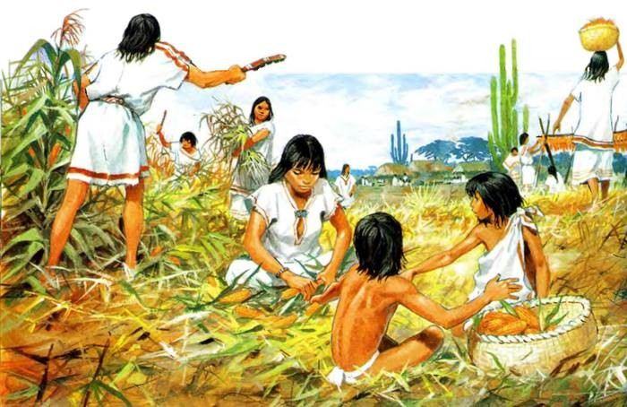
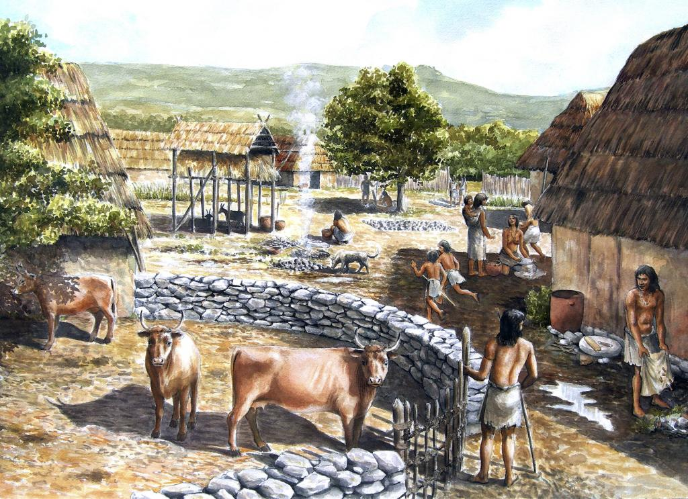
ЭПОХА АГРАРНОЙ РЕВОЛЮЦИИ
ОБРАЗ ЖИЗНИ ЛЮДЕЙ, СПОСОБСТВУЮЩИЙ НАРУШЕНИЮ ЕСТЕСТВЕННОГО СОСТОЯНИЯ ГЕОСИСТЕМ НА НАБОЛЬШИХ ТЕРРИТОРИЯХ, В НЕБОЛЬШОЙ СТЕПЕНИ
ОСОБЕННОСТИ ПЕРИОДА:
БЫЛ ОСУЩЕСТВЛЕН ПЕРЕХОД ОТ ПРИСВАЮЩЕГО К ПРОИЗВОДЯЩЕМУ ХОЗЯЙСТВУ;
ПОЯВИЛОСЬ ПРЕДСТАВЛЕНИЕ О ВОЗМОЖНОСТИ ВЛИЯНИЯ ЧЕЛОВЕКА НА ПРИРОДНОЕ ОКРУЖЕНИЕ, ЕГО ЦЕЛЕНАПРАВЛЕННОГО ИЗМЕНЕНИЯ;
ПО МЕРЕ СОВЕРШЕНСТВОВАНИЯ ОРУДИЙ ТРУДА ГАРМОНИЯ ЧЕЛОВЕКА И ПРИРОДЫ, РАВНОВЕСИЕ В ГЕОСИСТЕМАХ СТАЛО НАРУШАТЬСЯ, СТАЛИ ИСЧЕЗАТЬ НЕКОТОРЫЕ ПРОМЫСЛОВЫЕ ВИДЫ РАСТЕНИЙ И ЖИВОТНЫХ;
НАСЕЛЕНИЕ ПЕРЕХОДИЛО К ОСЕДЛОМУ ОБРАЗУ ЖИЗНИ, ВОЗНИКАЛИ ГОРОДА.
НАЧАЛАСЬ 6-8 ТЫСЯЧ ЛЕТ НАЗАД

Slide 11
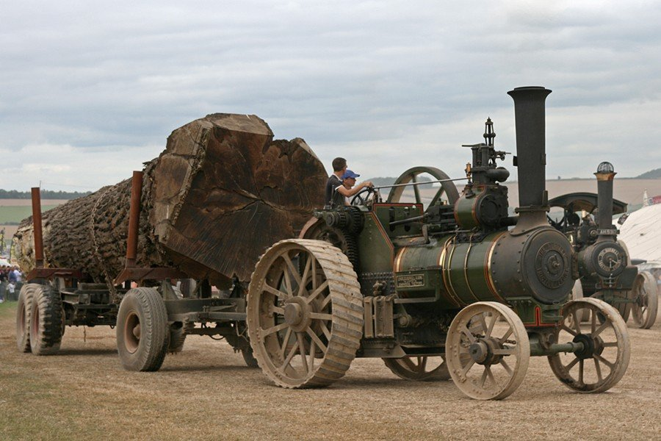
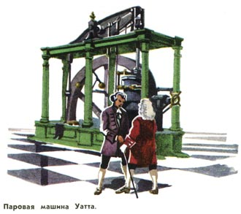
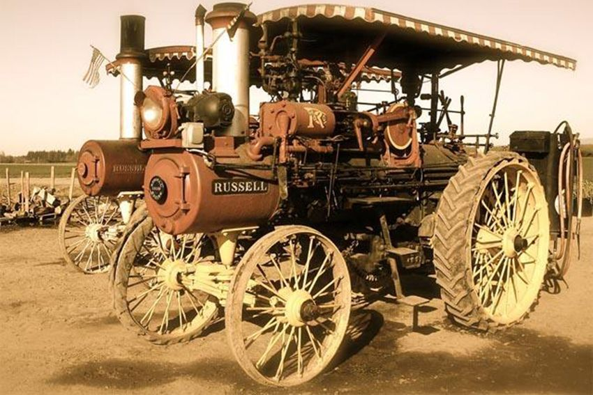
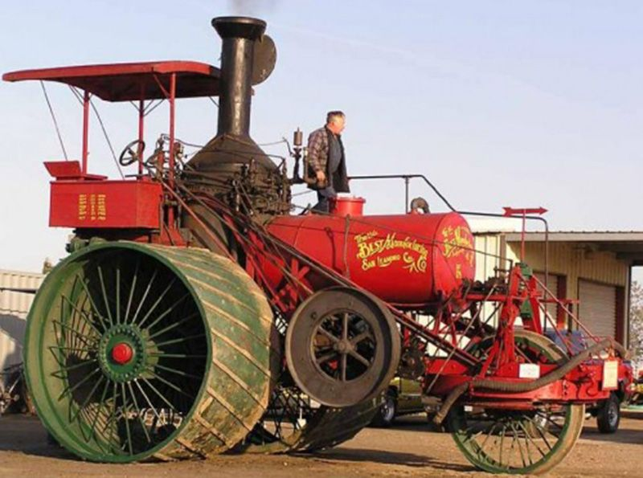
ЭПОХА ПРОМЫШЛЕННОЙ РЕВОЛЮЦИИ
ОБРАЗ ЖИЗНИ ЛЮДЕЙ, СВЯЗАННЫЙ С ХИЩНИЧЕСКОЙ ЭКСПЛУАТАЦИЕЙ ПРИРОДЫ В ЦЕЛЯХ УДОВЛЕТВОРЕНИЯ МАТЕРИАЛЬНЫХ И ДУХОВНЫХ ПОТРЕБНОСТЕЙ
НАЧАЛАСЬ XVII ВЕКЕ
ОСОБЕННОСТИ ПЕРИОДА:
С ПРИОБРЕТЕНИЕМ ПАРОВОЙ МАШИНЫ В 1784 ГОДУ НАЧАЛАСЬ ПРОМЫШЛЕННАЯ РЕВОЛЮЦИЯ, В СЕРЕДИНЕ XX ВЕКА – «ЗЕЛЕНАЯ РЕВОЛЮЦИЯ», ОЗМЕНАВАВШАЯ КОРЕННОЙ ПЕРЕЛОМ В СЕЛЬСКОЙ МЕСТНОСТИ;
РЕЗКО УСИЛИЛОСЬ ЭКОЛОГИЧЕСКОЕ ДАВЛЕНИЕ НА ГЕОСИСТЕМЫ;
ЧЕЛОВЕК ПРЕВРАТИЛСЯ В ОСНОВНУЮ «ГЕОЛОГИЧЕСКУЮ СИЛУ»;
ВОЗНИКЛИ РЕГИОНАЛЬНЫЕ ГЕОЭКОЛОГИЧЕСКИЕ ПРОБЛЕМЫ.

Slide 12
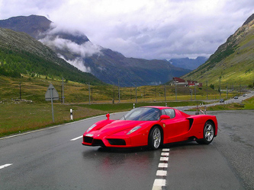
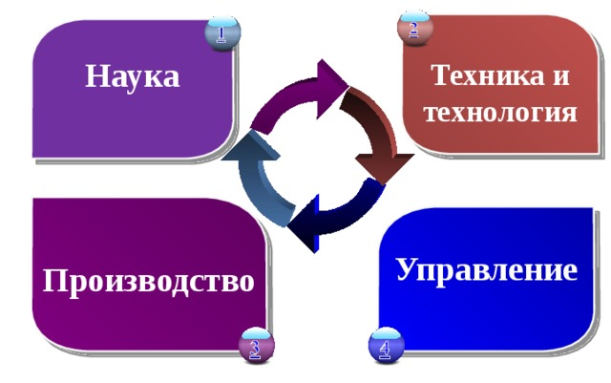
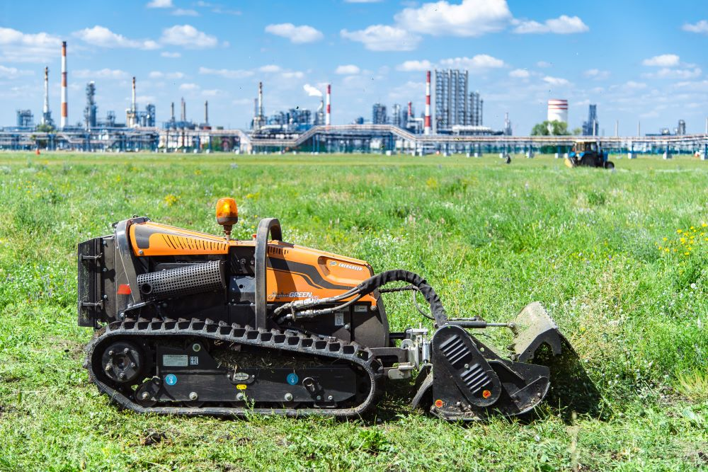
ЭПОХА НАУЧНО - ТЕХНИЧЕСКОЙ РЕВОЛЮЦИИ
ОБРАЗ ЖИЗНИ ЛЮДЕЙ, НАПРАВЛЕННЫЙ НА РАЦИОНАЛЬНОЕ ИСПОЛЬЗОВАНИЕ ПРИРОДНЫХ РЕСУРСОВ И СОХРАНЕНИЕ ПРИЕМЛЕМОГО СОСТОЯНИЯ ОКРУЖАЮЩЕЙ СРЕДЫ
ОСОБЕННОСТИ ПЕРИОДА:
СФОРМИРОВАЛИСЬ И ПОЛУЧИЛИ РАЗВИТИЕ ЭКОЛОГИЧЕСКОЕ СОЗНАНИЕ И ЭКОЛОГИЧЕСКАЯ КУЛЬТУРА;
НАЧАЛИ СОЗДАВАТЬСЯ ЭКОЛОГИЧЕСКИЕ ОРГАНИЗАЦИИ;
НАЧАЛОСЬ ОСВОЕНИЕ КОСМОСА;
БЫСТРО РОСЛА ЧИСЛЕННОСТЬ НАСЕЛЕНИЯ;
ПРОИЗОШЛА НАУЧНО- ТЕХНИЧЕСКАЯ РЕВОЛЮЦИЯ;
ВСЕ ХИМИЧЕСКИЕ ЭЛЕМЕНТЫ СТАЛИ ВОВЛЕКАТЬСЯ В ХОЗЯЙСТВЕННЫЙ ОБОРОТ;
ВОЗНИКЛИ ГЛОБАЛЬНЫЕ ЭКОЛОГИЧЕСКИЕ ПРОБЛЕМЫ;
ВСЕ КОМПОНЕНТЫ ПРИРОДЫ СТАЛИ ИСПЫТЫВАТЬ НА СЕБЕ СИЛЬНОЕ АНТРОПОГЕННОЕ ВОЗДЕЙСТВИЕ.
НАЧАЛАСЬ ВО ВТОРОЙ ПОЛОВИНЕ XX ВЕКЕ

Slide 13
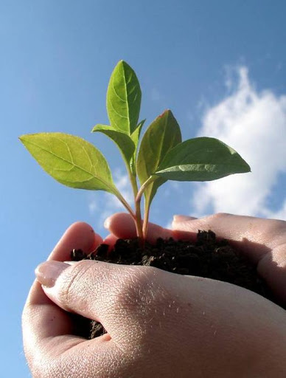
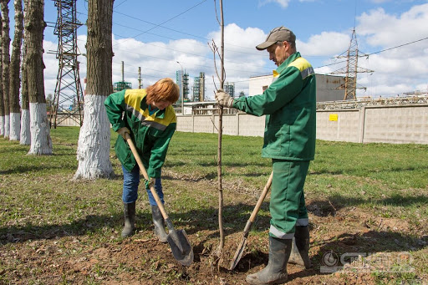
ЭПОХА ЭКОЛОГИЧЕСКОГО ПРИРОДОПОЛЬЗОВАНИЯ
ОБРАЗ ЖИЗНИ ЛЮДЕЙ, В РАМКАХ КОТОРОГО СОХРАНЕНИЕ ЗДОРОВОЙ
И ЭКОЛОГИЧЕСКИ ЧИСТОЙ СРЕДЫ РАССМАТРИВАЕТСЯ КАК РАВНАЯ
ПО ЗНАЧИМОСТИ С ЭКОНОМИЧЕСКИМ РОСТОМ ЦЕННОСТИ
ПРИЗНАКИ НАЧАЛО ЭТОЙ ЭПОХИ ОТМЕЧАЮТСЯ В НЕКОТОРЫХ РАЗВИТЫХ СТРАНАХ, ГДЕ НА ГОСУДАРСТВЕННОМ УРОВНЕ СТАВЯТСЯ И РЕШАЮТСЯ
В КАЧЕСТВЕ ПЕРВОСТЕПЕННОЙ ЗАДАЧИ ОХРАНЫ ЭКОЛОГИЧЕСКОЙ БЕЗОПАСНОСТИ ОКРУЖАЮЩЕЙ СРЕДЫ, ВОСПРОИЗВОДСТВО РЕСУРСОВ ОСУЩЕСТВЛЯЕТСЯ ЗА ОБЩЕСТВЕННЫЙ СЧЁТ, СОВЕРШЕНСТВУЕТСЯ ЭКОЛОГИЧЕСКОЕ ЗАКОНОДАТЕЛЬСТВО, ФОРМИРУЮТСЯ КОНТУРЫ «РЕВОЛЮЦИИ ЭКОЛОГИЧЕСКОЙ КУЛЬТУРЫ»

Slide 14
Задания:
1. Прочитать
§10 Взаимодействие общества и природы
2. Ответить письменно
на вопросы 3 - 4 стр. 44

Slide 15

СПАСИБО ЗА ВНИМАНИЕ!

